Slide 1
Exemple d’aplicació de tècniques de mineria de dades a la industria hotelera.
MÈTODES ESTADÍSTICS EN MINERIA DE DADES, CURS 2018/2019
Divisió 1 Divisió 2
Guillem Querol Llaveria Laura Julià Melis
Pablo Morante López Victor Miranda Hernández
Antoni Ramoneda Montoya Marta Piñol Palau
Carles Requena Sánchez Sofía Touceda Suárez
Aleix Salvador Barrera

Slide 2
Definició del projecte
Per assolir-lo, tractarem d’establir un model, basat en les valoracions i puntuacions que han realitzat els hostes, per tal de detectar característiques (tant del client com de l’hotel) que estiguin associades a una puntuació elevada, o per contra, molt baixa.
Font de la base de dades:
https://www. kaggle.com/ycalisar/hotel-reviews-dataset-enriched
L’objectiu és millorar les experiències de viatges en l’àmbit de la industria hotelera.

Slide 3
Índex
Estructura de la base de dades.
Descriptiva univariant.
Procés de preprocessing.
Disseny del procés de mineria de dades.*
Resultats de l’anàlisi*
Anàlisi comparativa entre els dos processos.
Conclusions.
Annex. Planificació de les tasques.
*Un per a cada divisió.

Slide 4
Estructura de la base de dades.
La base de dades 5.000 observacions i una selecció de 30 variables que es consideren rellevants per als objectius perseguits (Base de dades original 515.738 files per 41 columnes). Cada observació de la matriu de dades representa una ressenya escrita a Booking per un client.
11
Hotel_Name, Hotel_Country, Hotel_City.
Room_Type_Level, Guest_Type, Trip_Type.
Is_Hotel_Holiday, Is_Reviewer_Holiday.
Review_is_Positive, Submited_from_Mobile.
Review_Nationality.
Variables qualitatives
11
id.
Businesses_100m, Businesses_1km, Businesses_5km.
Stay_Duration.
Days_Since_Review, Total_Number_of_Reviews.
Review_Total_Negative_Word_Counts.
Review_Total_Positivee_Word_Counts.
Total_Number_of_Reviews_Reviewer_Has_Given.
Additional_Number_of_Scoring.
Variables quantitatives discretes
4
Variables quantitatives contínues
Hotel_lat, Hotel_lng.
Review_Positiity_Rate.
Average_Score.
1
Variables tipus data
Review_Date.
2
Variables tipus text
Negative_Review, Positive_Review.

Slide 5
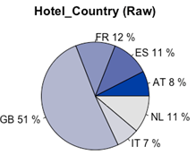
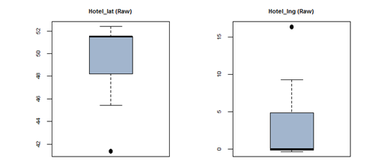
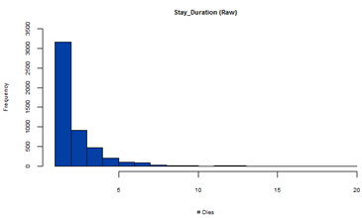
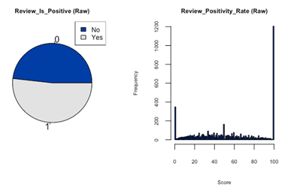
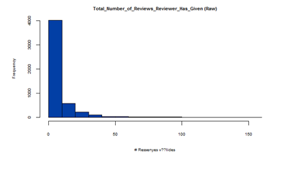
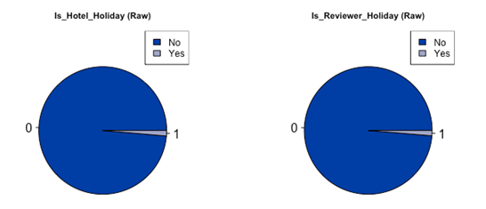
2. Descriptiva univariant.

Slide 6
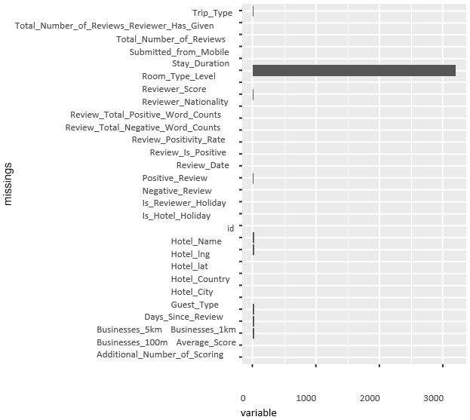
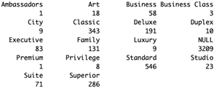
3. Procés de preprocessing.
Resum inicial per controlar els màxims, mínims, errors i valors anòmals.
Correcció de la classe de cada variable (entre d’altres):
Character numèric.
Character Factor.
Integer Date.
Control de Valors Missing (NA):
Variables numèriques - imputació KNN.
Variables categòriques - Recategoritzem com “Altres”.
Modalitats variables categòriques recategorització dels nivells.
Room_Type_Level:

Slide 7
4. Disseny del procés de mineria. Divisió 1.
una transparència amb el disseny del procés de mineria de dades desenvolupat per la divisió 1

Slide 8
4. Disseny del procés de mineria. Divisió 2.
una transparència amb el disseny del procés de mineria de dades desenvolupat per la divisió 2

Slide 9
5. Resultats de l’anàlisi. Divisió 1.
PROFILING
4 o 5 transparencies amb els resultats de l’anàlisi de la divisió 1

Slide 10
5. Resultats de l’anàlisi. Divisió 1.
MÈTODE ASSOCIATIU
4 o 5 transparencies amb els resultats de l’anàlisi de la divisió 1

Slide 11
5. Resultats de l’anàlisi. Divisió 1.
4 o 5 transparencies amb els resultats de l’anàlisi de la divisió 1
MÈTODE DISCRIMINANT

Slide 12
5. Resultats de l’anàlisi. Divisió 1.
4 o 5 transparencies amb els resultats de l’anàlisi de la divisió 1
MÈTODE PREDICTIU

Slide 13
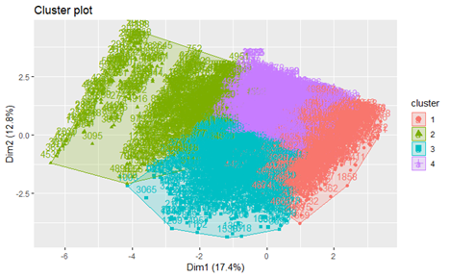
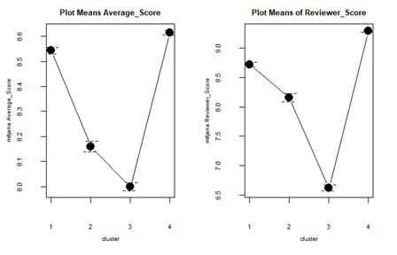
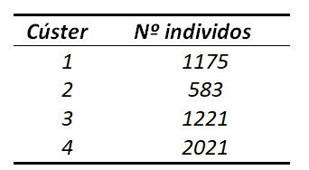
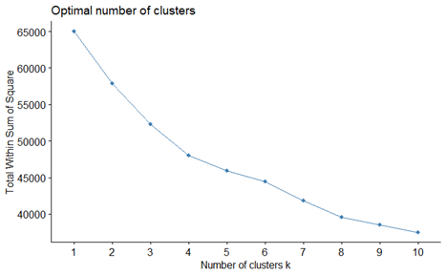
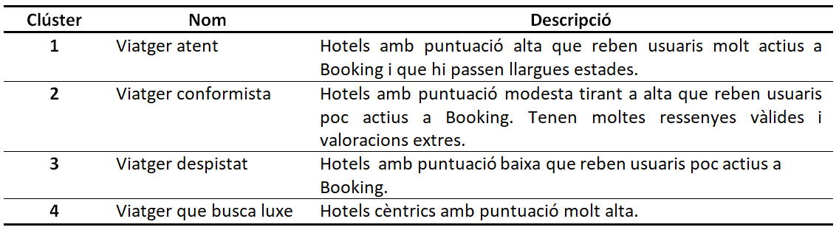
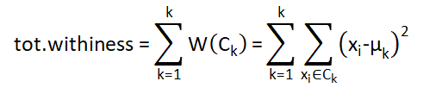
5. Resultats de l’anàlisi. Divisió 2.
PROFILING
Clustering K-means
Selecció del nombre (k) de clústers → Elbow Method
Profiling Puntuació Mitjana i Puntuació del Usuari
Repartició Clustering K-means
Criteri: minimització de la variació total intra clúster

Slide 14
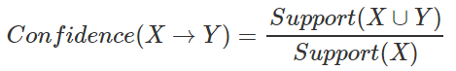
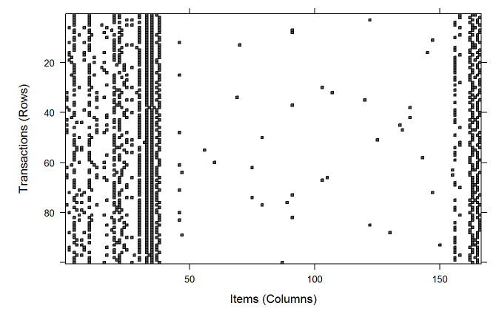
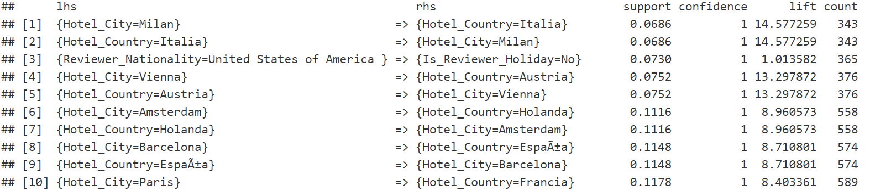
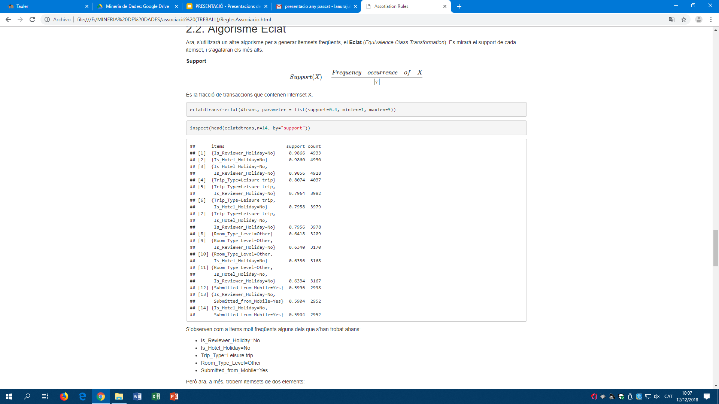
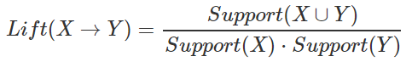
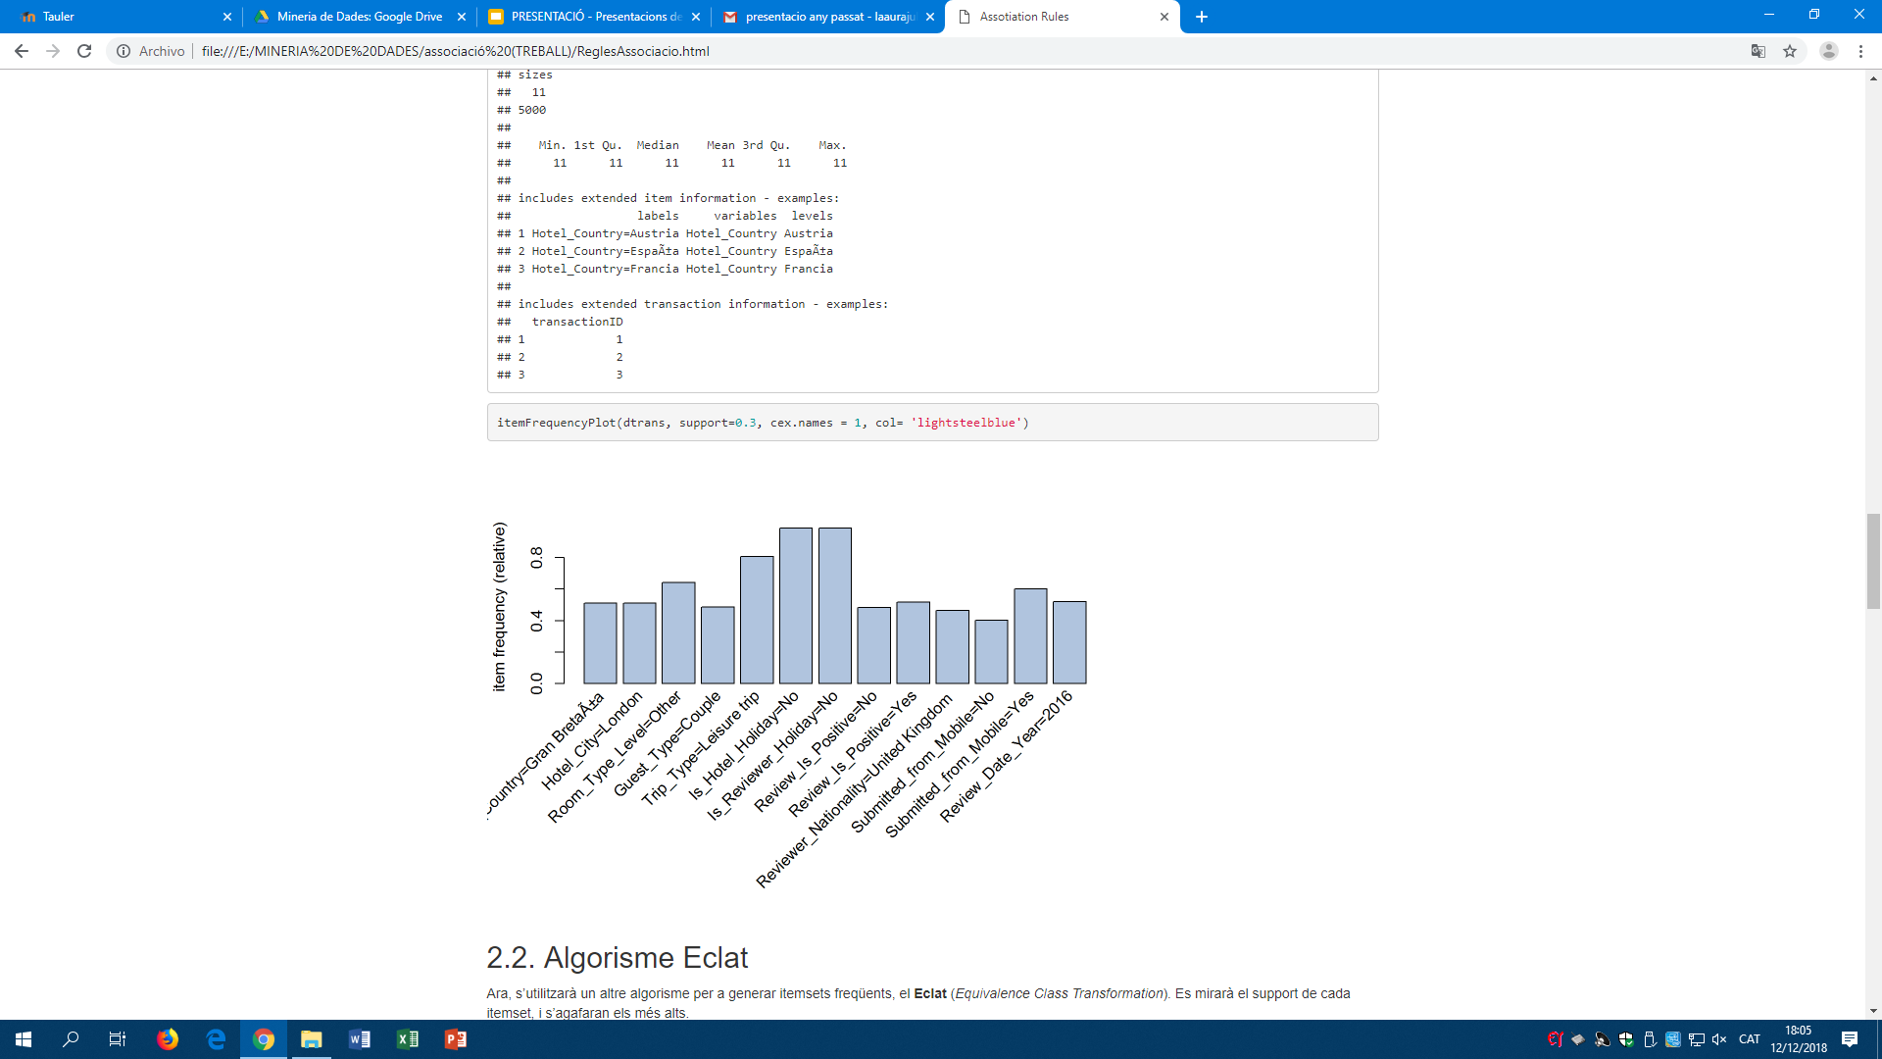
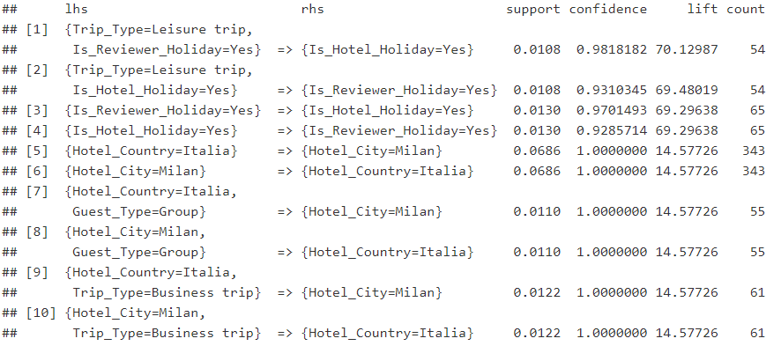
5. Resultats de l’anàlisi. Divisió 2.
MÈTODE ASSOCIATIU
Ítems més freqüents.
Is_Reviewer_Holiday=No
Is_Hotel_Holiday=No
Trip_Type=Leisure trip
Room_Type_Level=Other
Submitted_from_Mobile=Yes
Regles d’associació. Algorisme a priori.
Confidence.
Lift.
image(dtrans):
Algorisme Eclat:
itemFrequencyPlot:

Slide 15
5. Resultats de l’anàlisi. Divisió 2.
4 o 5 transparencies amb els resultats de l’anàlisi de la divisió 2
MÈTODE DISCRIMINANT

Slide 16
5. Resultats de l’anàlisi. Divisió 2.
4 o 5 transparencies amb els resultats de l’anàlisi de la divisió 2
MÈTODE PREDICTIU

Slide 17
6. Anàlisi comparativa entre els dos processos.
Una transparencia d’anàlisi comparativa entre els dos processos

Slide 18
7. Conclusions.
una transparència de conclusions punts forts i punts dèbils del treball i posibles continuacions

Slide 19
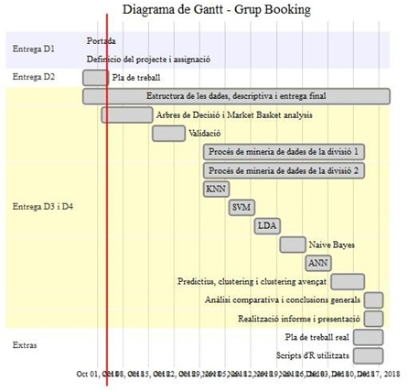
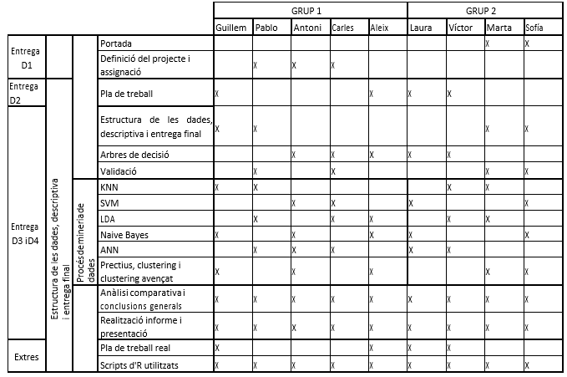
Annex: Planificació original.

Slide 20
Annex: Planificació final.

